Slide 1
मात्राएँ- दोहराएँ
बत्तख- battakh शेर- sheyr
कार- kaar मैना-mainaa
चिड़िया- chidiyaa मोर- mor
हाथी - haathhi पौधा-poudhaa
कछुआ - kachhuaa हंस- hans
कबूतर - kaboothar नम:-namah
मृग - mrig

Slide 2
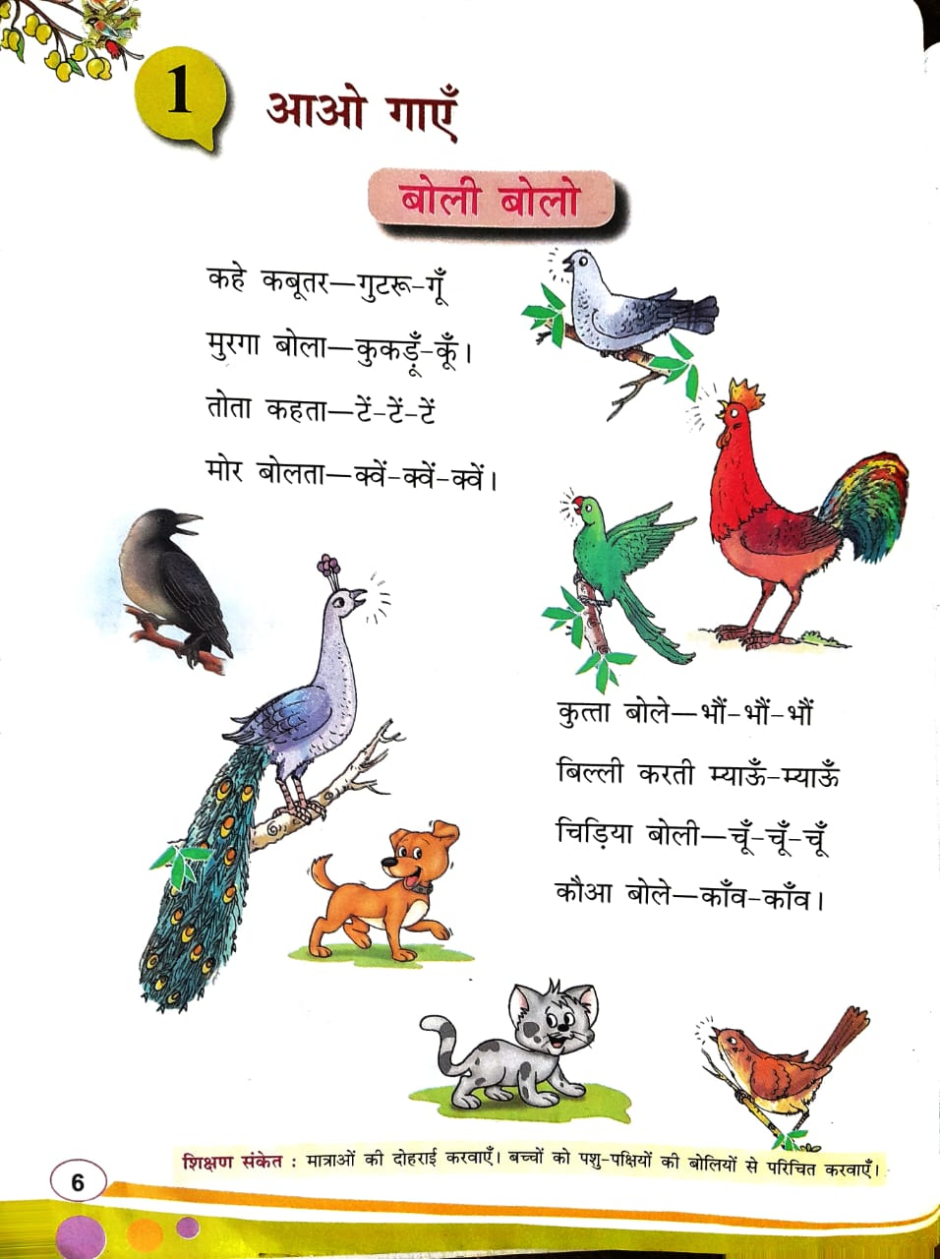
Birds sound
gutru goon- sound of Pigeon
kukuduu koo - sound of Cock
te-te-te - sound of Parrot
quve-quve-quve- sound of Peacock
bhou-bhou-bhou- sound of Dog
-myaaoo-myaaoo- sound of Cat
choo-choo-choo- sound of Bird
kaav-kaav- sound of Crow

